Slide 1
Day20 이미지(openCV)
인하공업전문대학
컴퓨터시스템과
김기태

Slide 2
안녕하세요. 김기태입니다.
지난 시간에는 PIL 또는 pillow라고 불리는 라이브러리를 이용해서 이미지 처리에 대해 배워보았습니다.
오늘은 openCV라 불리는 영상/동영상 처리에 사용할 수 있는 오픈 라이브러리에 대해 배워보겠습니다.
사실 openCV는 너무 큰 라이브러리라 짧은 시간에 그 내용을 다 설명하는 것은 불가능합니다.
하지만 아주 강력한 기능을 제공하기 때문에 여러분께 소개하면 좋을것 같아 재미있는 예제를 하나 선택했습니다.
오늘은 openCV 기능 중에 하나인 이미지에서 사람의 얼굴과 성별을 구분해내는 실습을 해보도록 하겠습니다.

Slide 3
[문제] 이미지에서 사람 얼굴 부분을 추출하고 남자인지 여자인지 판단하기
[조건]
openCV와 cvlib 패키지를 사용한다.
얼굴부분을 추출하면 박스를 그리고
남자인지 여자인지 판별되면 라벨과 신뢰도를 %로 출력

Slide 4


웹에서 패키지 다운 받기
import

Slide 5
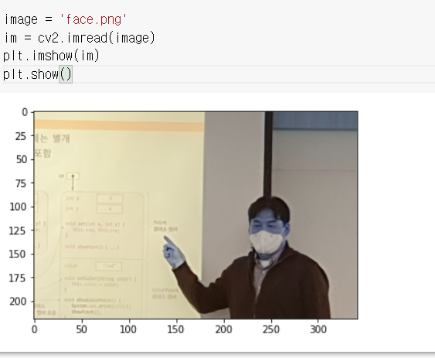
이미지 출력하기

Slide 6
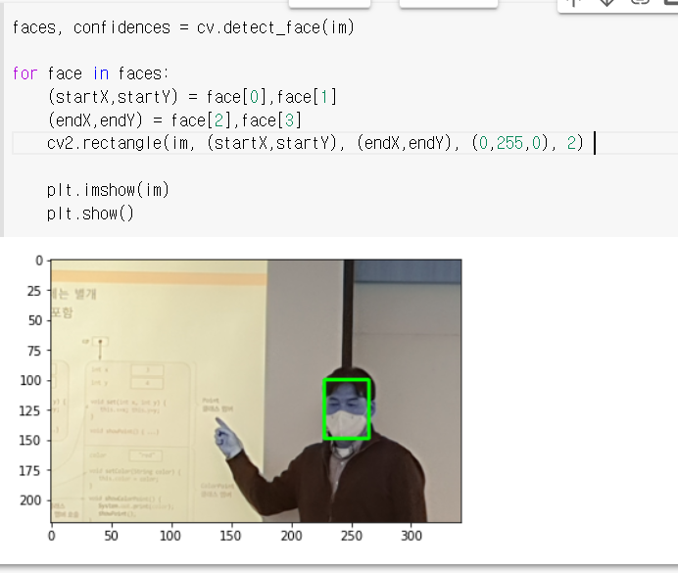
얼굴만 검출하기

Slide 7
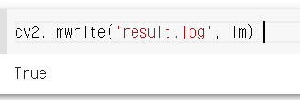
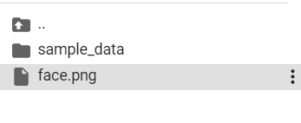
이미지 쓰기
확인

Slide 8
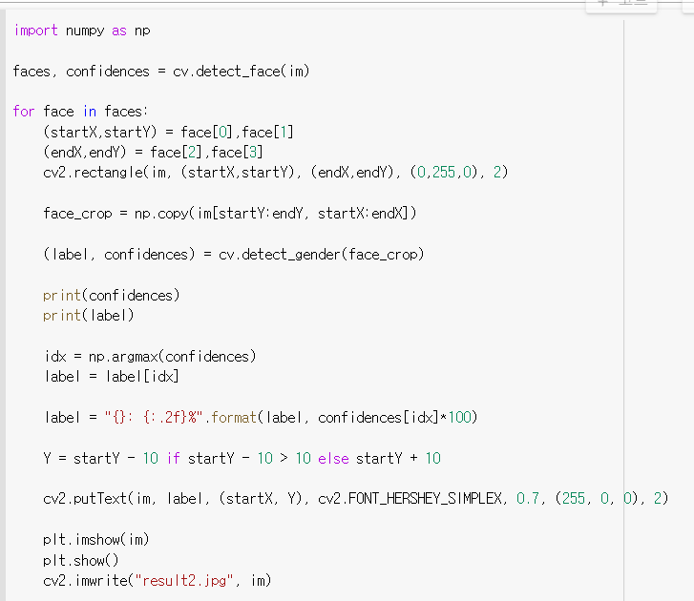
사진 성별 구분하기

Slide 9
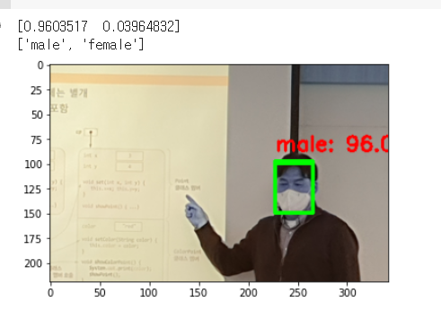
결과

Slide 10
오늘은 openCV라 불리는 영상/동영상 처리에 사용할 수 있는 오픈 라이브러리에 대해 배워보았습니다.
실습에서 보았듯이 openCV를 사용하면 사람의 얼굴이나 성별을 구분하는 일을 간단히 수행할 수 있었습니다.
이 밖에도 엄청나게 많은 기능이 제공되고 있습니다.
여러분이 관심을 갖고 다양한 도전을 해보면 좋을 것 같습니다.
오늘도 수고 많으셨습니다.

